Slide 1


ТУЛЬСКИЙ ИНСТИТУТ (ФИЛИАЛ) ФЕДЕРАЛЬНОГО ГОСУДАРСТВЕННОГО БЮДЖЕТНОГО ОБРАЗОВАТЕЛЬНОГО УЧРЕЖДЕНИЯ ВЫСШЕГО ОБРАЗОВАНИЯ «ВСЕРОССИЙСКИЙ ГОСУДАРСТВЕННЫЙ УНИВЕРСИТЕТ ЮСТИЦИИ(РПА МИНЮСТА РОССИИ) ТУЛЬСКИЙ ИНСТИТУТ (ФИЛИАЛ) ВГУЮ (РПА МИНЮСТА РОССИИ)
«История развития и текущая деятельность
Федеральной службы судебных приставов»
Выполнили: студентки 2 курса юридического факультета группы 15-бЮРо20-3 Тульского института (филиал) ВГУЮ (РПА Минюста России)
Родинкова К.А и Чубукина Ю.А
Научный руководитель:
Макасеева А.А., к.ю.н., доцент кафедры уголовно-правовых дисциплин

Slide 2

План
Введение
1. История судебных приставов
2. Официальная символика ФССП России
3. Руководство ФССП
4. Судебные приставы сегодня: цели и задачи ФССП
5. Полномочия ФССП
6. Текущая деятельность судебного пристава
Заключение
Библиографический список

Slide 3

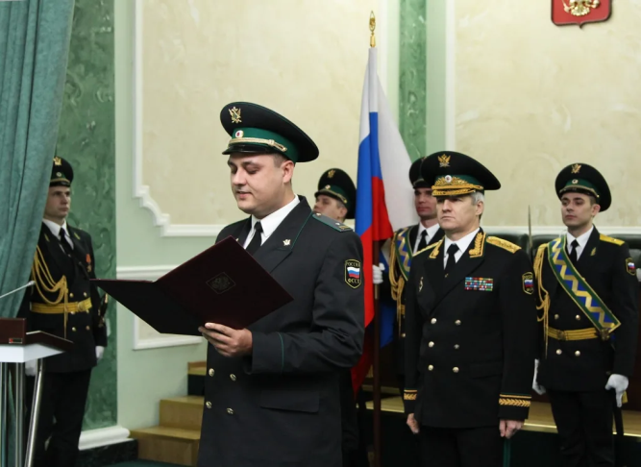
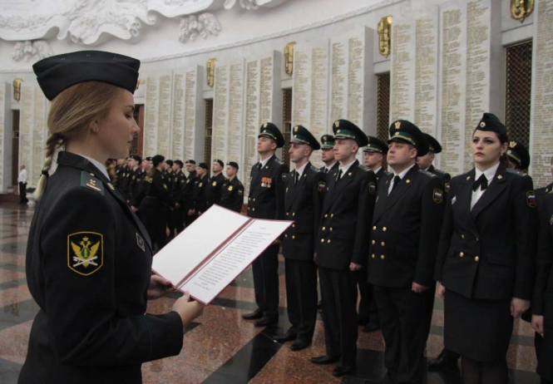
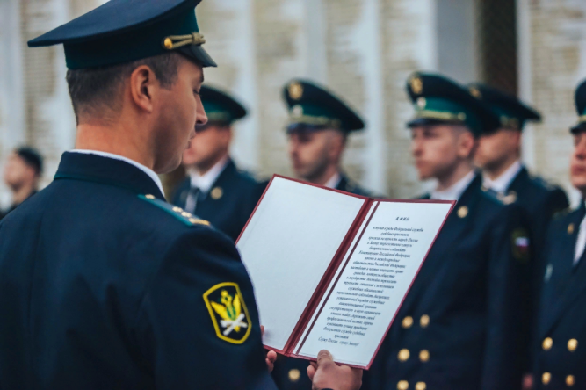
Введение
Исполнение судебных решений – это показатель уважения к государству. Ведь правосудие считается свершенным, когда выполнено решение суда.
ФССП России является единственным уполномоченным органом государственной исполнительной власти, осуществляющим принудительное исполнение судебного решения. Служба обеспечивает правильное и своевременное исполнение судебных актов, актов других органов и должностных лиц, а также в случаях, предусмотренных законодательством Российской Федерации, – исполнение иных документов в целях защиты нарушенных прав, свобод и законных интересов граждан и организаций.

Slide 4


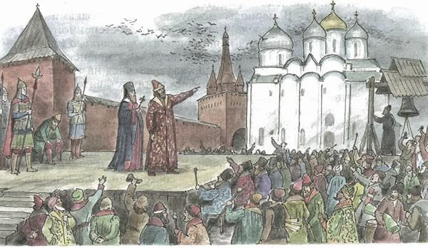
История судебных приставов
Приставы впервые упоминаются лишь в XIII веке, в документальных актах периода феодальной раздробленности, таких, как: Новгородской и Псковской судных грамотах
Досудебное исследование обстоятельств совершения преступления
Полномочия приставов были достаточно широки и включали элементы судебной и следственной деятельности:
Собирание доказательств
Обеспечение надлежащего порядка при рассмотрении дела в суде
Контроль за своевременной уплатой судебных пошлин
Розыск и принудительный привод ответчика и др
Руководили приставами князья, городское вече

Slide 5




Дальнейшее законодательное закрепление статуса приставы получили благодаря Судебникам 1497 и 1550 гг.
Появляется совершенно новый институт — отдача за пристава, или сиденье за приставом.
Суть-полное лишение свободы обвиняемого.
Статья 28 Судебника 1497 г.
Судебник 1550 года стал новым шагом на пути развития института судебных приставов.
Теперь согласно Судебнику посылать с приставными грамотами имели право только так называемых ездоков или заговорщиков — людей, с которыми они заключили условие совместно и под своим надзором и руководством исполнять обязанности приставов.
Пристав мог получить приставную грамоту, дающую ему право брать на поруки ответчика при вызове в суд, осуществлять обыски и другие действия в целях расследования или исполнения приговора.
Приставов называют дворянами, позовниками, подвойскими, ходоками, недельщиками.

Slide 6
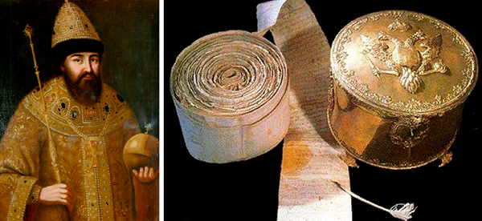
Появление сформированных должностей приставов и недельщиков мы наблюдаем лишь в 1649 году в Соборном Уложении.
В функционал этих служащих входили такие обязанности, как:
По челобитной истца доставлять в суд ответчика
Разыскивать преступников
Производить арест
Принудительно доставлять в суд.
Дальнейшее развитие система исполнения решения судов получила с петровскими преобразованиями, которые были введены рядом указов с 1697 года по 1700 год.
Суть данных изменений заключалась в ужесточении режима содержания подсудимых:
Стали практиковаться взятие в суд без объяснения
Немедленный допрос без предоставления возможности приготовиться к ответу
Канцелярская тайна лишила ответчика информации.

Slide 7
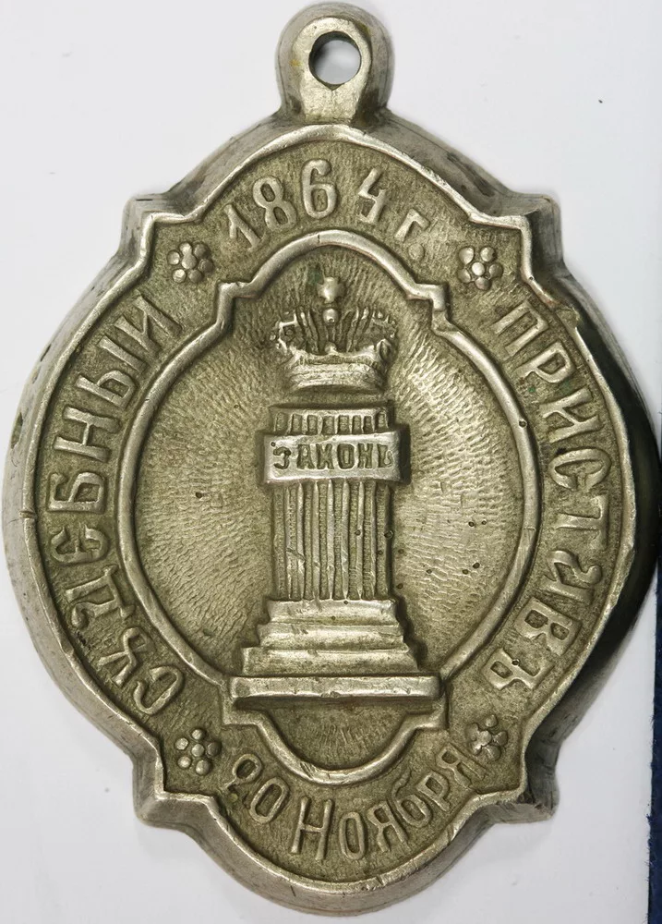
Кардинальные перемены института судебных приставов -времена царствования Екатерины II.
Новое развитие института судебных приставов получил 20 ноября 1864г. с принятием Александром II судебных уставов (Законов).
В 1782 году- присвоение полномочиями урядников полиции
В 1786 году, урядники были разделены на две категории:
1) Полицейские приставы, которые исполняли решения судов
2) Становые приставы, осуществляющие охрану, переданных Министерству юстиции после его образования в 1802 г

Slide 8




С 1917 года по 1992 год институт судебных приставов был упразднен. В этот период порядок принудительного исполнения был регламентирован Гражданским процессуальным кодексом РСФСР 1923 г. и рядом других актов. Очень скоро обязанности пристава-исполнителя были переданы красногвардейцам, затем к исполнению обязанностей были привлечены органы милиции.
1) исполнительное производство носило государственный характер.
2) судебные исполнители относились к судебной системе и состояли под организационным началом как органов юстиции, так и председателей соответствующих судов.
В целом исполнительное производство в данный период характеризовалось рядом признаков
4) оно преимущественно защищало государственную, общественную и кооперативную собственность, например, путём установления ряда существенных ограничений по обращению взыскания в отношении государственных предприятий, учреждений, организаций, колхозов, иных кооперативных организаций.
3) как часть судебного процесса, исполнительное производство имело достаточно много присущих судебному процессу черт и признаков.

Slide 9



После долгого забвения впервые термин «судебный пристав» появился вновь в современном законодательстве с принятием федерального конституционного закона «О Конституционном Суде Российской Федерации», по которому поддержание порядка в заседании Конституционного суда возлагалось на судебных приставов, требования которых обязательны для всех присутствующих.
Таким образом, Федеральными Законами № 119-ФЗ «Об исполнительном производстве» и № 118-ФЗ «О судебных приставах» была возрождена традиционная для России структура службы судебных приставов. Это стало началом заключительного, современного этапа развития института судебных приставов.
– Создана самостоятельная служба принудительного исполнения исполнительных документов и таким образом осуществлена одна из основных идей, положенных в основу этих законов;
– Законодательно обеспечено равенство защиты всех форм собственности в сфере исполнительного производства;
– Созданы нормативные предпосылки улучшения кадрового состава судебных приставов-исполнителей и подъёма их профессионального уровня;
– Усилена ответственность неисправных должников за невыполнение судебных актов и актов других органов, а также граждан и работников организаций за неисполнение законных требований судебного пристава-исполнителя и нарушение законодательства
– Обеспечен действенный (внутриведомственный, судебный и прокурорский) контроль над действиями судебного пристава-исполнителя

Slide 10

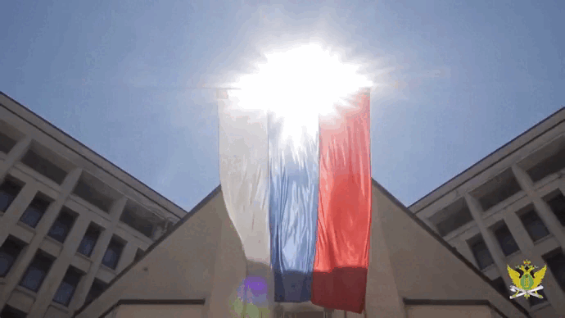
Федеральные закон от 19 июля 2009 г. № 194-ФЗ «О внесении изменений в Федеральный закон «О судебных приставах».
от 27 сентября 2009 г. № 225-ФЗ «О внесении изменений в статью 112 Федерального закона «Об исполнительном производстве.
от 28 июня 2009 г. № 124-ФЗ «О внесении изменений в отдельные законодательные акты Российской Федерации».
В настоящее время ФССП России заняла определенное место в системе правоохранительных органов, выполняя функции принудительного обращения взыскания на задолженности организаций и физических лиц, а также другие функции.
Можно сделать вывод, что территориальные подразделения судебных приставов стали сейчас необходимым атрибутом государственной власти в городах и регионах, наряду с судами, прокуратурой, органами внутренних дел, налоговыми органами.

Slide 11

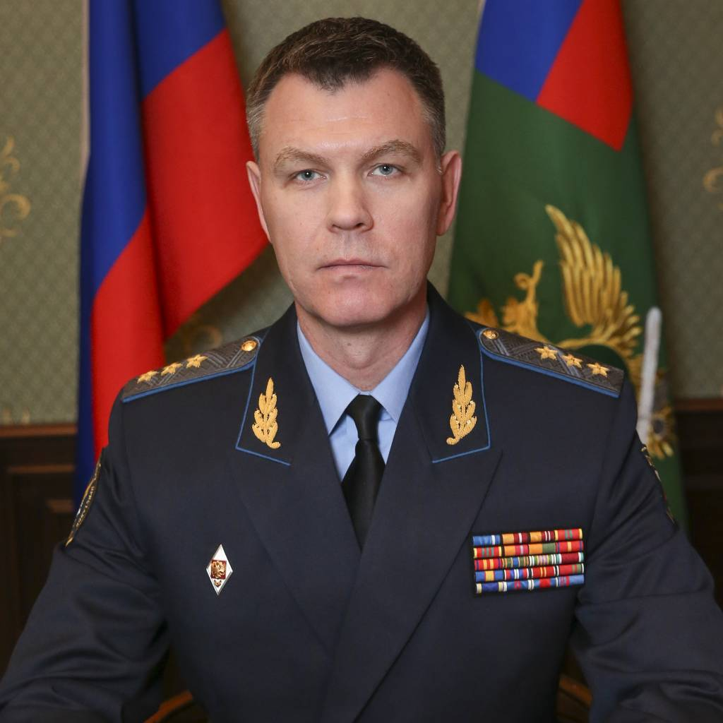
Официальная символика и руководство ФССП России
24 января 2006 года, указом Президента Российской Федерации, в целях реализации единой государственной политики в области геральдики, упорядочения официальных символов федеральных органов исполнительной власти, сохранения и развития исторических традиций в области геральдики, были учреждены флаг и эмблема Федеральной службы судебных приставов.
АРИСТОВ ДМИТРИЙ ВАСИЛЬЕВИЧ
Занимаемая должность
Директор Федеральной службы судебных приставов - главный судебный пристав Российской Федерации
Специальное звание
Генерал-полковник внутренней службы
Государственные награды
Награжден орденом Почета, почетной грамотой Президента Российской Федерации

Slide 12

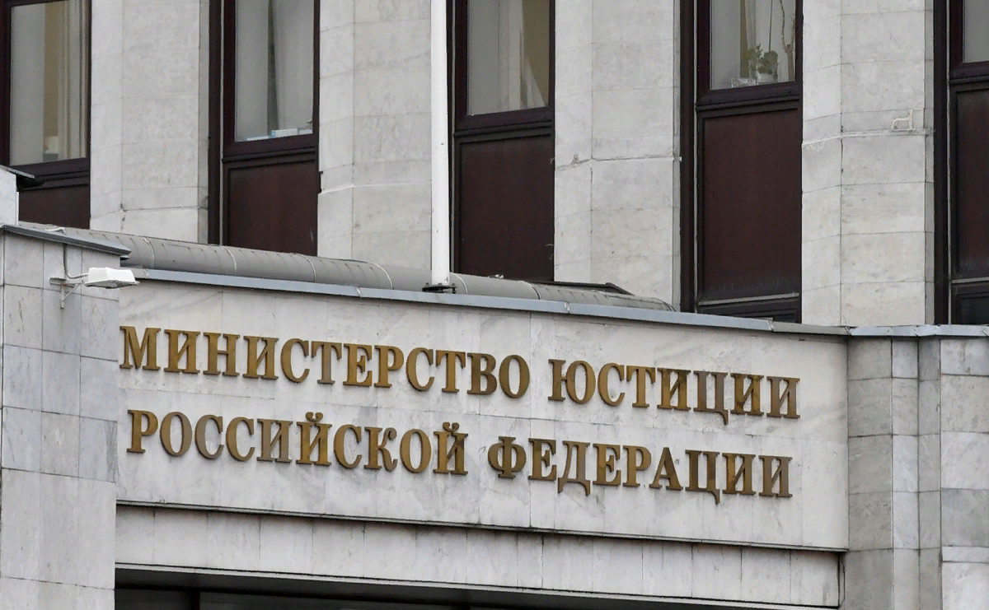
Руководство ФССП
Руководство деятельностью сотрудников ФССП осуществляет Президент РФ, также федеральная служба подведомственна Минюсту РФ.
Минюст, согласно ст. 7 Закона о судебных приставах, осуществляет контроль и координацию деятельности ФССП, функции по принятию нормативно-правовых актов.
Деятельность ФССП координирует Правительство РФ (согласно Федеральному конституционному закону, ст. 32).
•разрабатывает общую стратегию политики государства в сфере деятельности ФССП.
•утверждает показатели деятельности и ежегодный план работы, отчеты о деятельности ФССП.
•дает поручения ФССП и контролирует их исполнение.
•решает вопросы о поощрении работников ФССП (в пределах своей компетенции.
•обобщает практику деятельности федеральной службы судебных приставов, принимает меры для ее совершенствования.
•осуществляет контроль за соответствием решений законодательству РФ, приостанавливает или отменяет решения ФССП.

Slide 13
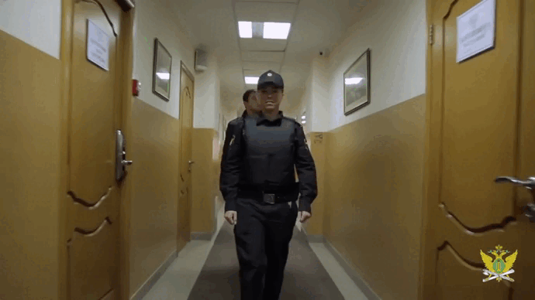
Судебные приставы сегодня: Цели и задачи ФССП
Задачи:
Организация принудительного исполнения судебных актов и их осуществление (включая акты арбитражных судов и иных органов, предусмотренных законодательством.
Управление территориальными органами федеральной службы.
Обеспечение деятельности судов общей юрисдикции, арбитражных судов.
Функции:
Обеспечение деятельности судов в установленном порядке.
Осуществление принудительного исполнения.

Slide 14

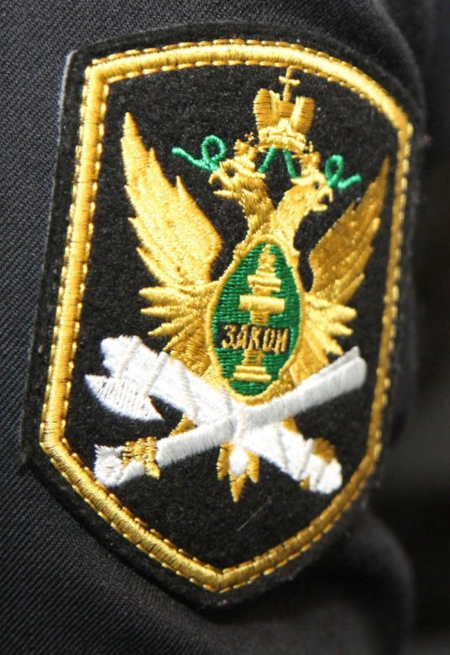

Полномочия ФССП
Для реализации задач по осуществлению принудительного исполнения ФССП наделено рядом полномочий:
Осуществление производства по принудительному исполнению судебных решений
Применение мер принуждения на основании исполнительного документа
Проведение учета, оценки и анализа изъятого имущества
Принудительная реализация и хранение арестованного (или изъятого) имущества
Розыск лица-должника, розыск ребенка, имущества, включая взаимодействие с организациями и органами, согласно их компетенций
Участие в исполнении решений комиссий, рассматривающих трудовые споры
Формирование и дальнейшее ведение банков данных, которые содержат сведения, важные и необходимые для решения задач, возложенных на приставов.
К особым полномочиям сотрудников ФССП относится реализация межведомственной координации работы организаций и органов, исполняющих требования судебных актов, должностных лиц и актов иных органов в случаях, которые предусмотрены законодательством.

Slide 15

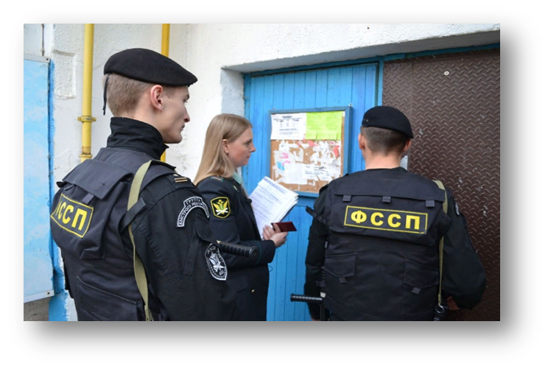
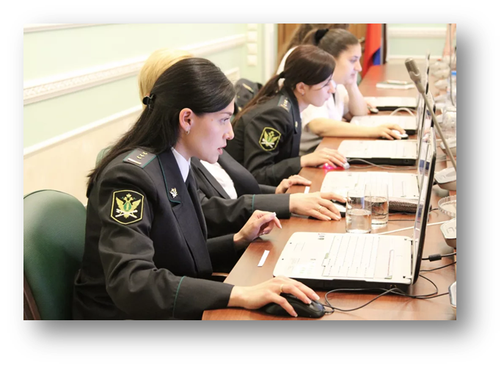
Текущая деятельность судебного пристава
Приставы принимают и рассматривают заявления взыскателя, должника, других сторон дела, ходатайства о движении исполнительного производства, выносит постановления. Также пристав должен разъяснить порядок и сроки их обжалования.
Если требование, содержащиеся в исполнительном документе, либо порядок действий по их выполнению не ясен, пристав может вернуть его без исполнения, либо написать заявление о разъяснении порядка исполнения в орган, выдавший исполнительный лист, либо суд, где был получен приказ.
Судебные приставы должны беспрепятственно предоставлять сторонам исполнительного производства и их представителям возможность ознакамливаться с материалами, копировать их, делать выписки.
При необходимости приставы могут вызывать к себе лиц, участвующих в деле: взыскателя, должника, связанных с исполнением взыскания должностных лиц. При совершении исполнительных действий для идентификации личности сторон приставы вправе потребовать предъявить паспорт.

Slide 16

Проникновение в нежилые помещения
Исполнительные действия в отношении счетов и имущества
Приставы-исполнители могут входить в нежилые помещения и хранилища (а также здания, сооружения, участки местности, а также транспортные средства), которые принадлежат или используются должником. Пристав имеет законно право вскрыть помещение, осмотреть и обследовать его для изъятия материальных ценностей или в поиске информации о наличия другого имущества.
Приставы могут наложить арест на принадлежащие должнику ценные бумаги, денежные средства, находящиеся на счетах, во вкладах, на хранении в банках и других кредитных организациях в размере, указанном в исполнительном документе.
Арестованное имущество может быть изъято, оценено, передано на ответственное хранение и реализовано (кроме случаев изъятия из оборота по нормам действующего законодательства).
Одной из наиболее эффективных мер по взысканию является временное ограничения на выезд за пределы РФ, если должник объявлен в розыск или был заранее уведомлен и уклонился от добровольной оплаты.
Проникновение в жилые помещения
Судебный пристав исполнитель имеет право входа в занимаемое должником жилое помещение без его согласия, при наличии письменного разрешения старшего судебного пристава. А если исполнительный документ касается вселения взыскателя или выселения должника, то он может это сделать даже без письменного разрешения

Slide 17



Заключение
Сегодня работа по совершенствованию механизмов исполнительного производства продолжается, и если дальнейшая его реформа будет проходить при активном участии профессионального юридического сообщества, государство получит максимальный процент исполнения судебных решений.

Slide 18

Библиографический список
1. Степанова, А. В. История становления и развития института судебных приставов / А. В. Степанова. — Текст : непосредственный // Молодой ученый. — 2021. — № 4 (346). — С. 279-283. — URL: https://moluch.ru/archive/346/77974/ (дата обращения: 12.05.2022).
2. Лапина, А. П. История становления российского института судебных приставов// Правопорядок: история, теория, практика. — 2015. — № 3 (6). — С. 115–119. — Текст: электронный// URL: https://cyberleninka.ru/article/n/ istoriya-stanovleniya-rossiyskogo-instituta-sudebnyh-pristavov/viewer (дата обращения: 12.05.2022).
3. Яковлева, Е.С., Мурзин, А. Е. История становления и развития института судебных приставов в России// Современные научные исследования и разработки. — 2017. — № 8(16). — С. 645–648. — Текст: электронный// URL: https://www.elibrary.ru/item.asp?id=32310986 (дата обращения: 13.05.2022).
4. Цугба А. Л. Современная концепция статуса федеральной службы судебных приставов Российской Федерации // Государство и право в XXI веке. 2018. № 2. С. 62–67.
5. https://cyberleninka.ru/article/n/istoriya-stanovleniya-rossiyskogo-instituta-sudebnyh-pristavov
6. Сайт Федеральной службы судебных приставов :https://fssp.gov.ru/

Slide 19



Благодарим за внимание!!!

